Slide 1
第 2 章 物理层
2.1 物理层的基本概念
2.2 数据通信的基础知识
2.3 物理层下面的传输媒体
2.4 信道复用技术
2.5 数字传输系统
2.6 宽带接入技术

Slide 2
应用层 | 应用层 PDU（协议数据单元）
传输层 | 运输层报文
网络层 | IP 数据报（或分组）
数据链路层 | 数据链路层帧
物理层 | 比特流

Slide 3
以太网(Ethernet)指的是基带局域网规范，是当今现有局域网采用的最通用的通信协议标准。
应用层
传输层 | 四层交换机、也有工作在四层的路由器
网络层 | 路由器、三层交换机
数据链路层 | 以太网交换机（二层交换机）、网卡（一半工作在物理层，一半工作在数据链路层）、网桥（现已很少使用）
物理层 | 中继器、集线器

Slide 4
最底层物理层，这一层负责传送比特流.物理层只能看见0和1，只与电信号技术和光信号技术的物理特征相关。物理层可能受到的安全威胁是搭线窃听和监听，可以利用数据加密、数据标签加密，数据标签，流量填充等方法保护物理层的安全。
物理层的任务就是透明地传送比特流。在物理层上所传数据的单位是比特。传递信息所利用的一些物理媒体，如双绞线、同轴电缆、光缆等，并不在物理层之内而是在物理层的下面。因此也有人把物理媒体当做第0层。

Slide 5
2.1 物理层的基本概念
物理层的主要任务描述为确定与传输媒体的接口的一些特性，即：
机械特性 指明接口所用接线器的形状和尺寸、引线数目和排列、固定和锁定装置等等。
电气特性 指明在接口电缆的各条线上出现的电压的范围。
功能特性 指明某条线上出现的某一电平的电压表示何种意义。
过程特性 指明对于不同功能的各种可能事件的出现顺序。

Slide 6


2.2 数据通信的基础知识
2.2.1 数据通信系统的模型
数据通信系统
输入
汉字
数字比特流
模拟信号
模拟信号
数字比特流
显示
汉字
公用电话网
PC 机
调制解调器
调制解调器
PC 机
源系统
传输系统
目的系统
源点
发送器
传输
系统
接收器
终点
输入信息
输入数据
发送
的信号
接收
的信号
输出数据
输出信息

Slide 7
常用术语：
数据(data)——运送消息的实体。
信号(signal)——数据的电气的或电磁的表现。
模拟信号——代表消息的参数的取值是连续的。
如：普通电话输出的信号是频率和振幅连续改变的模拟信号。
数字信号——代表消息的参数的取值是离散的。
如：计算机内部和输出的脉冲信号是数字信号

Slide 8
模拟信号
数字信号
1 0 1 1 0
数字信号的调制示意
1 0 1 1 0
码元(code)——信号的编码单元，时间相隔内的信号称为码元，间隔称为码元长度。一个码元携带的信息量不是固定的，由调制和编码方式决定

Slide 9
2.2.2 数据通信
1、数据通信的方向：
单向通信（单工通信）
双向交替通信（半双工通信）
双向同时通信（全双工通信）

Slide 10
（1）单向通信（单工通信）
单向通信（单工通信）——只能有一个方向的通信而没有反方向的交互。
A 数据流 B
发送设备
接收设备
如：听广播和看电视，信号只能从广播电台和电视台发射并传输到各家庭用户，而不能从用户传输到电台或电视台。

Slide 11
（2）双向交替通信（半双工通信）
双向交替通信（半双工通信）——通信的双方都可以发送信息，但同一时刻只限于一个方向传输。
A B
数据流
发送设备
接收设备
接收设备
发送设备
如：对讲机
注：红线为通信信道

Slide 12
（3）双向同时通信（全双工通信）
双向同时通信（全双工通信）——通信的双方可以同时发送和接收信息。
A B
数据流
发送设备
接收设备
数据流
接收设备
发送设备
如：计算机之间通信
特点：传输效率最高

Slide 13
2、基带(baseband)信号和带通(band pass)信号
（1）基带信号：即基本频带信号，来自信源的信号。
如计算机输出的代表各种文字或图像文件的数据。
基带传输：在通信信道上传输基带信号（“0”和“1”）。
基带传输特点：信号衰减严重，传输距离短、适合近距离通信

Slide 14
带通信号：把基带信号经过载波调制后的信号。
在较高频段的模拟信道上传输

Slide 15
调制：将数字信号转换为模拟信号。
解调：将模拟信号转换为数字信号。
调制解调器：在数据发送端将计算机要传输的数字信号转换为模拟信号，再发送到传输信道上；在数据接收端将从传输信道上接收到的模拟信号还原为数字信号。

Slide 16
3、编码（基带调制）
编码：将数字信号转换成另一种数字信号
保证数据传输的准确性
安全性、防止窃听
数据量大时，可以通过编码将数据进行压缩

Slide 17
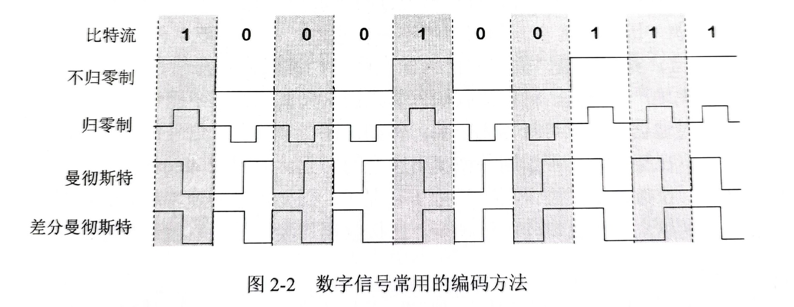

Slide 18
4、载波（带通调制）
最基本的二元制调制方法有以下几种：
  调幅(AM)：载波的振幅随基带数字信号而变化。
  调频(FM)：载波的频率随基带数字信号而变化。
  调相(PM)：载波的初始相位随基带数字信号而变化。

Slide 19
几种调制方法：
调幅（幅度键控法）：用有无载波信号区分“0”和“1”
0：振幅为零，即没有载波信号
1：振幅保持某个电平不变，即有载波信号
调频（频移键控法）：用不同频率区分“0”和“1”
0：低频
1：高频
调相（相移键控法）： “0”和“1”的初始相位分别对应0度和180度
如：0：正弦曲线
1：余弦曲线

Slide 20
例：
基带信号
0
1
0
0
1
1
1
0
0
调幅
调频
调相

Slide 21
正交振幅调制（QAM）：为了达到更高的信息传输速率，，必须采用技术上更为复杂多元制的振幅相位混合调制方法。

Slide 22
2.2.3 信道的极限容量
任何实际的信道都不是理想的，在传输信号时会产生各种失真以及带来多种干扰。
码元传输的速率越高，或信号传输的距离越远，在信道的输出端的波形的失真就越严重。

Slide 23
数字信号通过实际的信道
有失真，但可识别
失真大，无法识别
实际的信道
（带宽受限、有噪声、干扰和失真）
发送信号波形
接收信号波形
实际的信道
（带宽受限、有噪声、干扰和失真）
发送信号波形
接收信号波形

Slide 24
限制码元在信道上的传输速率的因素：
（1）信道能够通过的频率范围
（2）信噪比

Slide 25
信道能够通过的频率范围
奈氏准则：1924 年，奈奎斯特(Nyquist)就推导出了著名的奈氏准则。他给出了在假定的理想条件下，为了避免码间串扰，码元的传输速率的上限值。

Slide 26
奈氏准则的结论：
即：在带宽为W（Hz）的信道中，理想条件下（不考虑噪音），码元的传输最高速率是2W（码元/秒）
例：信道带宽4000Hz，码元传输最高速率是每秒8000个码元
注：若超过上限，会出现严重的码间串扰，接收端对码元的判决（识别）成为不可能

Slide 27
  在任何信道中，码元传输的速率是有上限的，否则就会出现码间串扰的问题，使接收端对码元的判决（即识别）成为不可能。
  但是，如果信道的频带越宽，也就是能够通过的信号高频分量越多，那么就可以用更高的速率传送码元而不出现码间串扰。

Slide 28
(2) 信噪比
信噪比：信号的平均功率和噪声的平均功率之比，记为S/N
信噪比（dB分贝）=10 log₁₀(S/N) （dB）

Slide 29
噪声是随机的，瞬时值很大时，会使接收方对码元的判断产生错误
噪声是相对的，若信号相对较强，噪声影响就相对较小
因此：信噪比很重要

Slide 30
信噪比和极限传输速率：
信道的带宽或信道中的信噪比越大，信息的极限传输速率就越高

Slide 31
香农公式：
香农公式：指出了信道传输速率的上限
带宽受限且有高斯白噪声干扰的信道的极限、无差错的信息传输速率。
  即信息传输速率低于信道极限传输速率，就一定存在某种办法来实现无差错传输。

Slide 32
香农公式：
信道的极限信息传输速率 C 可表达为：
C = W log₂(1+S/N) (b/s)
  W 为信道的带宽（以 Hz 为单位）；
  S 为信道内所传信号的平均功率；
  N 为信道内部的高斯噪声功率。
  b/s：单位，比特每秒

Slide 33
香农公式：
若信道带宽 W 或信噪比 S/N 没有上限（当然实际信道不可能是这样的），则信道的极限信息传输速率 C 也就没有上限。
实际信道上能够达到的信息传输速率要比香农的极限传输速率低不少。

Slide 34
问题：
对于频带宽度已确定的信道，如果信噪比不能再提高了，并且码元传输速率也达到了上限值，那么还有办法提高信息的传输速率？
编码：让每一个码元携带更多比特的信息量。

Slide 35
例 ：
信号：000001010011100101110111
（1）若直接传送，每一个码元1bit，共24个码元
（2）若3个bit分为一组（即一个码元携带3个bit），共8个码元，假设采用相位调制，即采用8个不同相位
结论：同样的发送速率，传输信息量提高了3倍

Slide 36
但是：
若8个bit分为一组（即一个码元携带8个bit），共1个码元，8个比特有256种不同排列，接收端解码难度大，且信噪比需要达到一定的数值（很难）
结论：为了提高传输速率， 不能简单的让一个码元表示多个比特。

Slide 37
注意：
奈氏准则激励人们不断探索更加先进的编码技术，使一个码元携带更多比特的信息量
香农公式告诫人们，在有噪声的实际信道上，不论多复杂的编码技术，都不能突破香农公式给出的信息传输速率的绝对上限

Slide 38
2.3 物理层下面的传输媒体
电信领域使用的电磁波的频谱
f
(Hz)
10⁰ 10² 10⁴ 10⁶ 10⁸ 10¹⁰ 10¹² 10¹⁴ 10¹⁶ 10¹⁸ 10²⁰ 10²² 10²⁴
无线电
微波
红外线
X射线
γ
射线
可见光
紫外线
(Hz)
10⁴ 10⁵ 10⁶ 10⁷ 10⁸ 10⁹ 10¹⁰ 10¹¹ 10¹² 10¹³ 10¹⁴ 10¹⁵ 10¹⁶
f
双绞线
卫星
光纤
同轴电缆
地面微波
海事
无线电
调幅
无线电
调频
无线电
移动
无线电
电视
波段
LF
MF
HF
VHF
UHF
SHF
EHF
THF

Slide 39
2.3.1 导向传输媒体
双绞线
  屏蔽双绞线 STP (Shielded Twisted Pair)
  无屏蔽双绞线 UTP (Unshielded Twisted Pair)
同轴电缆
  50 Ω 同轴电缆
  75 Ω 同轴电缆
光缆

Slide 40



各种电缆
无屏蔽双绞线 UTP
屏蔽双绞线 STP
聚氯乙烯 套层
绝缘层
铜线
聚氯乙烯
套层
屏蔽层
铜线
绝缘层
同轴电缆
绝缘保护套层
外导体屏蔽层
绝缘层
内导体

Slide 41
光纤的工作原理
低折射率
(包层)
高折射率
(纤芯)
光线在纤芯中传输的方式是不断地全反射

Slide 42
多模光纤与单模光纤
多模光纤
输入脉冲
输出脉冲
单模光纤
输入脉冲
输出脉冲
单模光纤：只提供一条光路，加工复杂，但具有更大的通信容量和更远的传输距离。
多模光纤：使用多条光路传输同一信号，通过光的折射来控制传输速度。

Slide 43
三种传输媒体的优缺点：
双绞线：通信距离为几到十几公里，信号衰减厉害，传输速率低，传输距离短，广泛用于局域网
同轴电缆：抗干扰性好，传输速率较高，传输距离长，安装较麻烦、造价高，广泛用于有线电视网
光缆：安全性、可靠性高，传输质量好，传输距离长（最大2KM以上），适于组建大规模网络

Slide 44
2.3.2 非导向传输媒体
无线传输所使用的频段很广。
短波通信主要是靠电离层的反射，但短波信道的通信质量较差。
微波在空间主要是直线传播。
  地面微波接力通信
  卫星通信

Slide 45
2.4 信道复用技术
信道复用技术：在发送端使用一个复用器，让大家合起来使用一个共享信道进行通信，在接收端使用分用器，把合起来的信息分别送到相应的终点。

Slide 46
2.4.1 频分复用、时分复用和统计时分复用
复用(multiplexing)：是通信技术中的基本概念。
信道
A₁
A₂
A₁
A₂
信道
共享信道
B₁
B₂
B₁
复用
分用
B₂
信道
C₁
C₂
C₁
C₂
(a) 不使用复用技术
(b) 使用复用技术

Slide 47
（1）频分复用 FDM (Frequency Division Multiplexing)
用户在分配到一定的频带后，在通信过程中自始至终都占用这个频带。
频分复用的所有用户在同样的时间占用不同的带宽资源（请注意，这里的“带宽”是频率带宽而不是数据的发送速率）。
频率
频率 5
频率 4
频率 3
频率 2
频率 1
时间

Slide 48
（2）时分复用TDM(Time Division Multiplexing)
时分复用：则是将时间划分为一段段等长的时分复用帧（TDM 帧）。每一个时分复用的用户在每一个 TDM 帧中占用固定序号的时隙。
每一个用户所占用的时隙是周期性地出现（其周期就是 TDM 帧的长度）。
TDM 信号也称为等时(isochronous)信号。
时分复用的所有用户是在不同的时间占用同样的频带宽度。
线路资源浪费：使用时分复用系统传送计算机数据时，由于计算机数据的突发性质，用户对分配到的子信道的利用率一般是不高的。

Slide 49
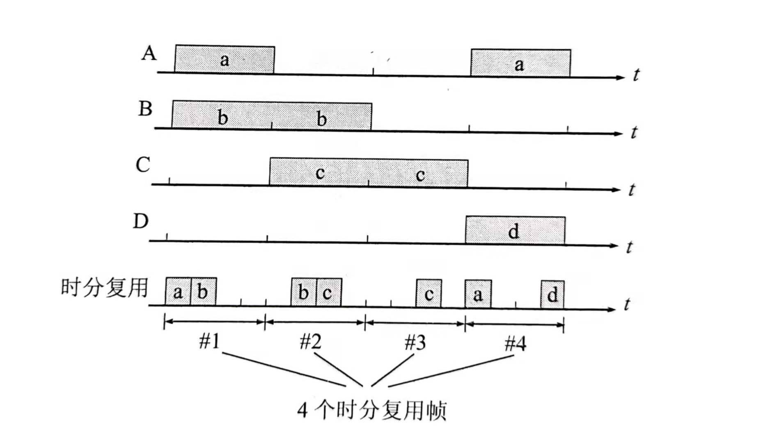

Slide 50
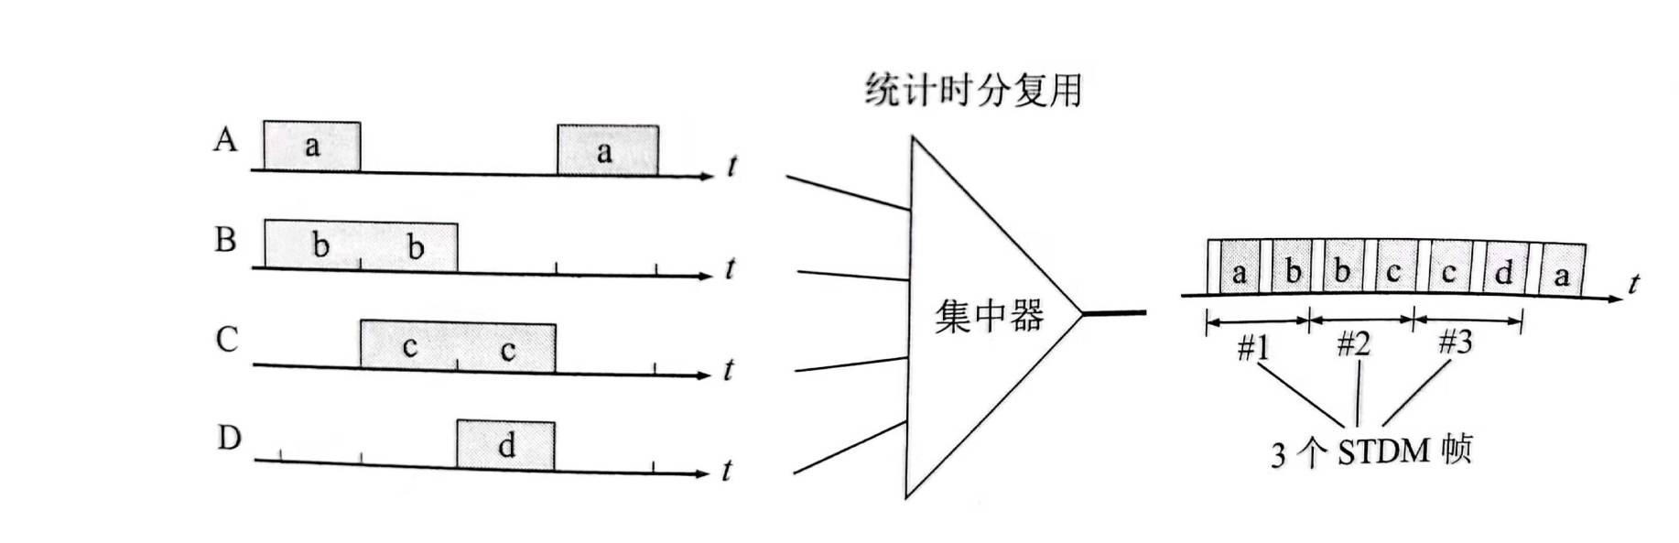
（3）统计时分复用STDM(Statistic TDM)
改进的时分复用

Slide 51
2.4.2 波分复用 WDM (Wavelength Division Multiplexing)
波分复用就是光的频分复用。
主要用于光纤通信，利用不同的波长的光在同一条光纤上同时传输多路信号

Slide 52
2.4.3 码分复用 CDM (Code Division Multiplexing)
常用的名词是码分多址 CDMA
(Code Division Multiple Access)。
各用户使用经过特殊挑选的不同码型，因此彼此不会造成干扰。
这种系统发送的信号有很强的抗干扰能力，其频谱类似于白噪声，不易被敌人发现。
每一个比特时间划分为 m 个短的间隔，称为码片(chip)。

Slide 53
码片序列(chip sequence)
每个站被指派一个唯一的 m bit 码片序列。
  如发送比特 1，则发送自己的 m bit 码片序列。
  如发送比特 0，则发送该码片序列的二进制反码。
例如，S 站的 8 bit 码片序列是 00011011。
  发送比特 1 时，就发送序列 00011011，
  发送比特 0 时，就发送序列 11100100。
S 站的码片序列：(–1 –1 –1 +1 +1 –1 +1 +1)

Slide 54
2.5 数字传输系统
  脉码调制 PCM 体制最初是为了在电话局之间的中继线上传送多路的电话。
  由于历史上的原因，PCM 有两个互不兼容的国际标准，即北美的 24 路 PCM（简称为 T1）和欧洲的 30 路 PCM（简称为 E1）。我国采用的是欧洲的 E1 标准。
  E1 的速率是 2.048 Mb/s，而 T1 的速率是 1.544 Mb/s。
  当需要有更高的数据率时，可采用复用的方法。

Slide 55
2.6 宽带接入技术
2.6.1 xDSL技术
xDSL 技术就是用数字技术对现有的模拟电话用户线进行改造，使它能够承载宽带业务。
xDSL 技术就把 0~4 kHz 低端频谱留给传统电话使用，而把原来没有被利用的高端频谱留给用户上网使用。
DSL 就是数字用户线(Digital Subscriber Line)的缩写。而 DSL 的前缀 x 则表示在数字用户线上实现的不同宽带方案。

Slide 56
（1）xDSL 的几种类型
ADSL (Asymmetric Digital Subscriber Line)：非对称数字用户线
HDSL (High speed DSL)：高速数字用户线
SDSL (Single-line DSL)：1 对线的数字用户线
VDSL (Very high speed DSL)：甚高速数字用户线
DSL ：ISDN 用户线。
RADSL (Rate-Adaptive DSL)：速率自适应 DSL，是 ADSL 的一个子集，可自动调节线路速率）。

Slide 57
（2）ADSL技术
ADSL 把上行和下行带宽做成不对称的（下快上慢）
  上行：从用户到ISP，数据率在32Kb/s到640Kb/s之间
  下行：从ISP到用户，数据率在32Kb/s到6.4Mb/s之间
不能保证固定的数据率：ADSL在用户线的两端各安装一个ADSL调制解调器，用来测试可用频率和信噪比，并实时进行调整每个码元对应的比特数。
优势：可以利用现有电话网中的用户线，不需重新布线

Slide 58





ADSL 的组成
至 ISP
基于 ADSL 的接入网
端局或远端站
电话
分离器
PS
ATU-C
用户线
PS
ATU-C
ATU-R
区域宽带网
ATU-C
居民家庭
DSLAM
至本地电话局
数字用户线接入复用器 DSLAM (DSL Access Multiplexer)
接入端接单元 ATU (Access Termination Unit)
ATU-C（C 代表端局 Central Office）
ATU-R（R 代表远端 Remote）
电话分离器 PS (POTS Splitter)

Slide 59
（3）第二代 ADSL
通过提高调制效率得到了更高的数据率。
  ADSL2 要求至少应支持下行 8 Mb/s、上行 800 kb/s的速率
  ADSL2+ 下行速率可达 16 Mb/s（最大传输速率可达25 Mb/s），而上行速率可达 800 kb/s
采用了无缝速率自适应技术 SRA (Seamless Rate Adaptation)，可在运营中不中断通信和不产生误码的情况下，自适应地调整数据率。
改善了线路质量评测和故障定位功能，这对提高网络的运行维护水平具有非常重要的意义。

Slide 60
2.6.2 光纤同轴混合网HFC (Hybrid Fiber Coax)
HFC 网是在目前覆盖面很广的有线电视网 CATV 的基础上开发的一种居民宽带接入网。
HFC 网除可传送 CATV 外，还提供电话、数据和其他宽带交互型业务。
现有的 CATV 网是树形拓扑结构的同轴电缆网络，它采用模拟技术的频分复用对电视节目进行单向传输。而 HFC 网则需要对 CATV 网进行改造。

Slide 61
1、HFC 的主要特点
（1） HFC网的主干线路采用光纤
  HFC 网将原 CATV 网中的同轴电缆主干部分改换为光纤，并使用模拟光纤技术。
  在模拟光纤中采用光的振幅调制 AM，这比使用数字光纤更为经济。
  模拟光纤从头端连接到光纤结点(fiber node)，即光分配结点 ODN (Optical Distribution Node)。在光纤结点光信号被转换为电信号。在光纤结点以下就是同轴电缆。

Slide 62
(2) HFC 网采用结点体系结构
放大器
光纤结点
模拟光纤
头端
服务区
服务区
同轴电缆
分路器
引入线
服务区

Slide 63
(3) HFC 网具有比 CATV 网更宽的频谱，且具有双向传输功能
下行信道
上行
信道
原有模拟电视
数字信号
保留
频率(MHz)
5 40 50 550 750 1000

Slide 64
(4) 每个家庭要安装一个用户接口盒
用户接口盒 UIB (User Interface Box)要提供三种连接，即：
  使用同轴电缆连接到机顶盒(set-top box)，然后再连接到用户的电视机。
  使用双绞线连接到用户的电话机。
  使用电缆调制解调器连接到用户的计算机。

Slide 65
电缆调制解调器(cable modem)
电缆调制解调器是为 HFC 网而使用的调制解调器。
电缆调制解调器最大的特点就是传输速率高。其下行速率一般在 3∼10 Mb/s之间，最高可达 30 Mb/s，而上行速率一般为 0.2∼2 Mb/s，最高可达 10 Mb/s。
电缆调制解调器比在普通电话线上使用的调制解调器要复杂得多，并且不是成对使用，而是只安装在用户端。

Slide 66
2、HFC 网的最大优点
具有很宽的频带，并且能够利用已经有相当大的覆盖面的有线电视网。

Slide 67
2.6.3 FTTx 技术
FTTx（光纤到……）也是一种实现宽带居民接入网的方案。这里字母 x 可代表不同意思。
光纤到家 FTTH (Fiber To The Home)：光纤一直铺设到用户家庭可能是居民接入网最后的解决方法。
光纤到大楼 FTTB (Fiber To The Building)：光纤进入大楼后就转换为电信号，然后用电缆或双绞线分配到各用户。
光纤到路边 FTTC (Fiber To The Curb)：从路边到各用户可使用星形结构双绞线作为传输媒体。

